Slide 1
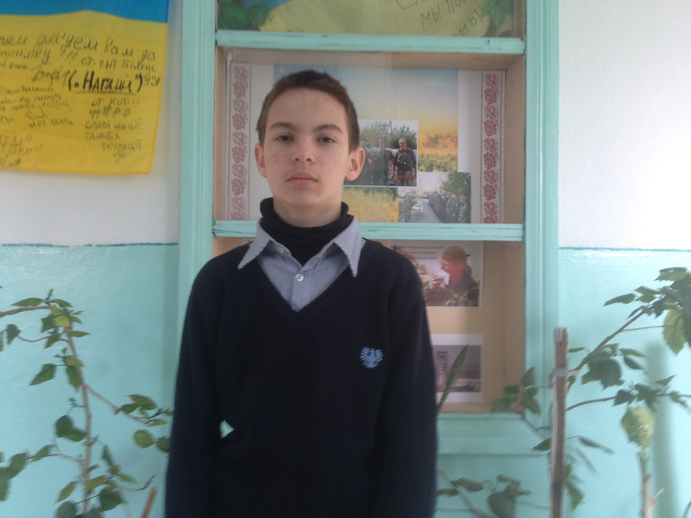
Голокост-пам’ять
Голокост-урок.
Дослідницька робота Леоненко Данила Олексійовича
учня 7 класу КЗ «Банівська ЗОШ I-II ступенів» Науковий керівник:
Проданова М.Д.
вчитель історії та правознавства
КЗ «Банівська ЗОШ I-II ступенів»

Slide 2
Голокост в Україні — систематичне винищення євреїв на українських територіях, окупованих нацистською Німеччиною в 1941–1944 роках.

Slide 3
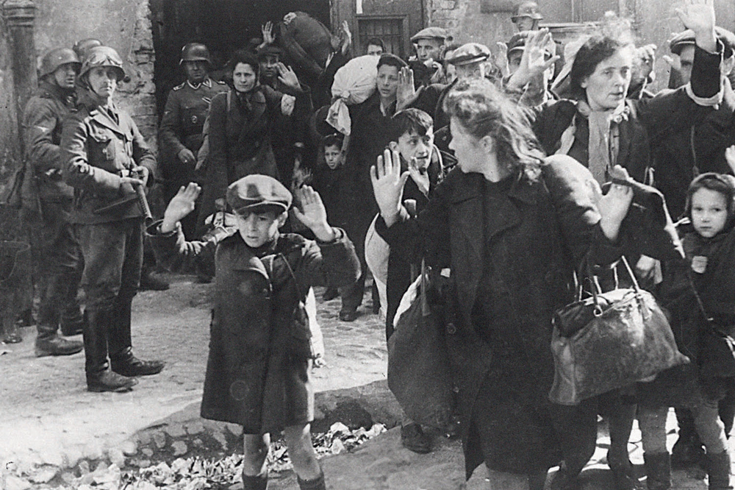
Фотография №1

Slide 4
Об’єктом дослідження є геноцид як суспільно-політичне явище.
Предметом дослідження – геноцид євреїв та факти його конкретних проявів на теріторії Приморського району в роки Другої Світової війни

Slide 5
Мета роботи:
Дослідити за писемними історичними джерелами та свідченнями очевидців історію знищення євреїв на місцевому рівні.

Slide 6
Завдання роботи:
виявити,з’ясувати і узагальнити джерельні матеріали;
з’ясувати становище єврейського населення напередодні війни;
визначити особливості фашистського окупаційного режиму для єврейського населення регіону;
дослідити питання колабораціонізму серед євреїв.
визначити причини, які сприяли нелюдському ставленню до єврейського народу, так званих “неєврейських національностей”, і навпаки, осіб, що сприяли їх порятунку під час окупації;
з’ясувати кількість жертв політики Голокосту на місцевому рівні та демографічні наслідки.

Slide 7
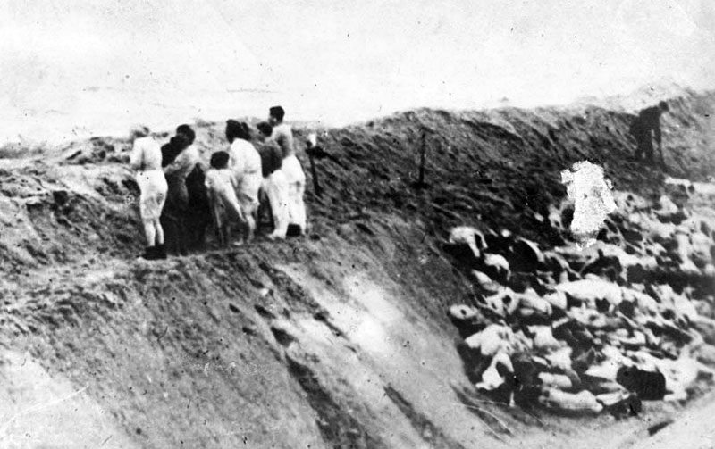
Фотографии №2

Slide 8
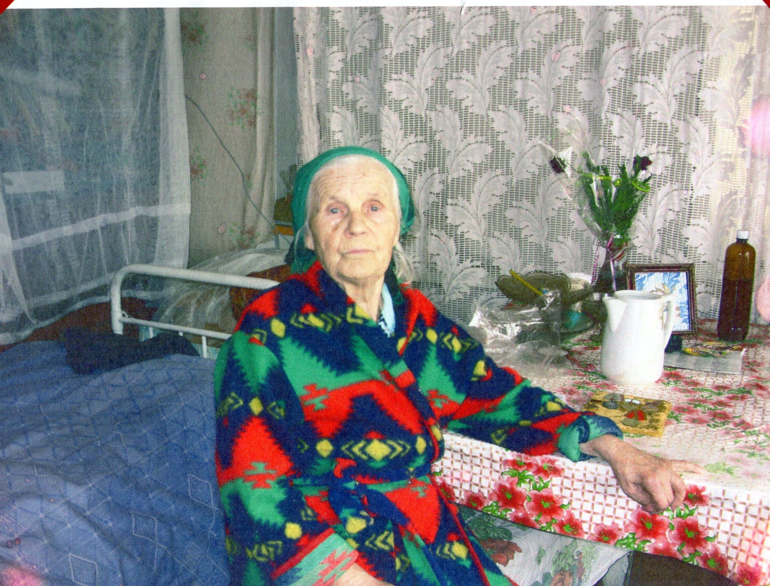
Методи дослідження - емпіричні

Slide 9
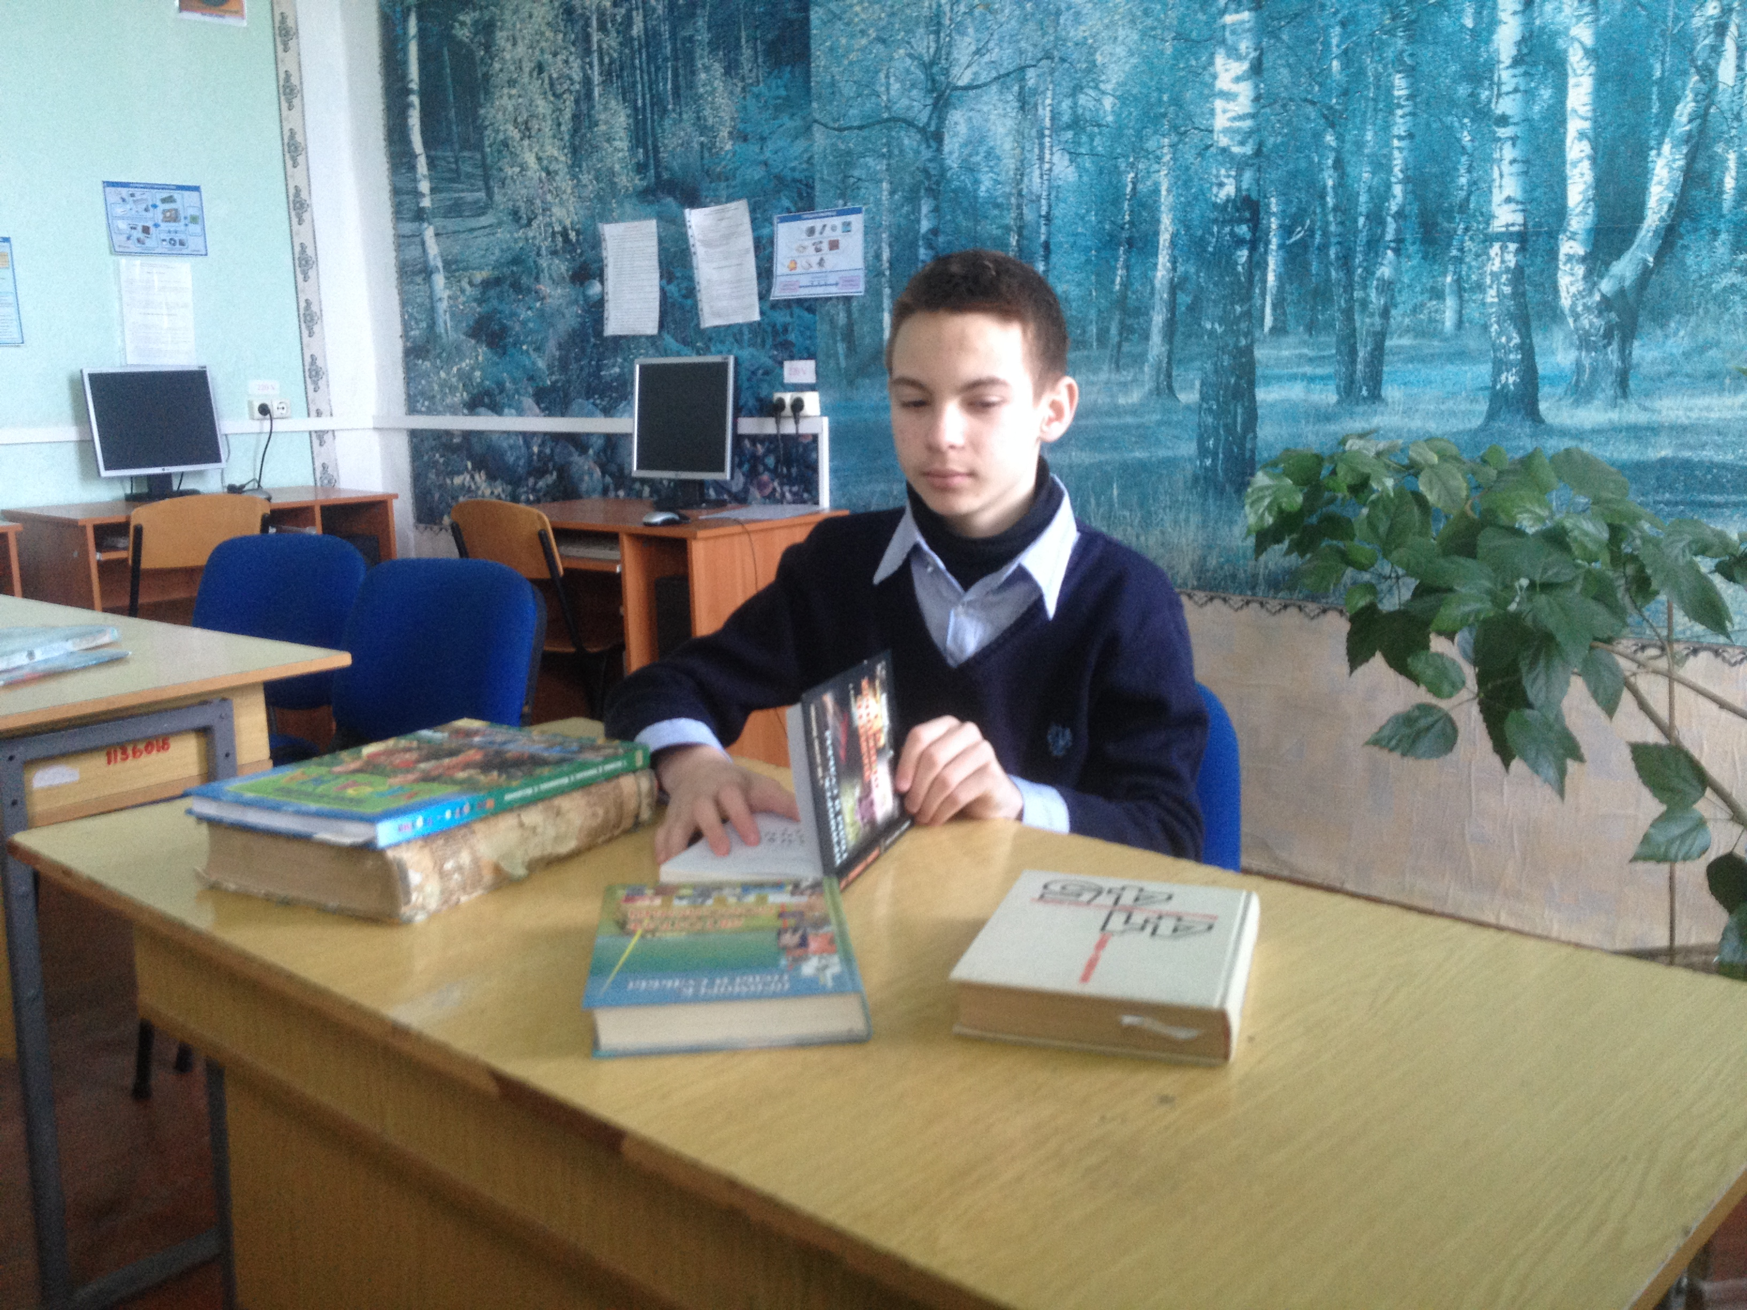
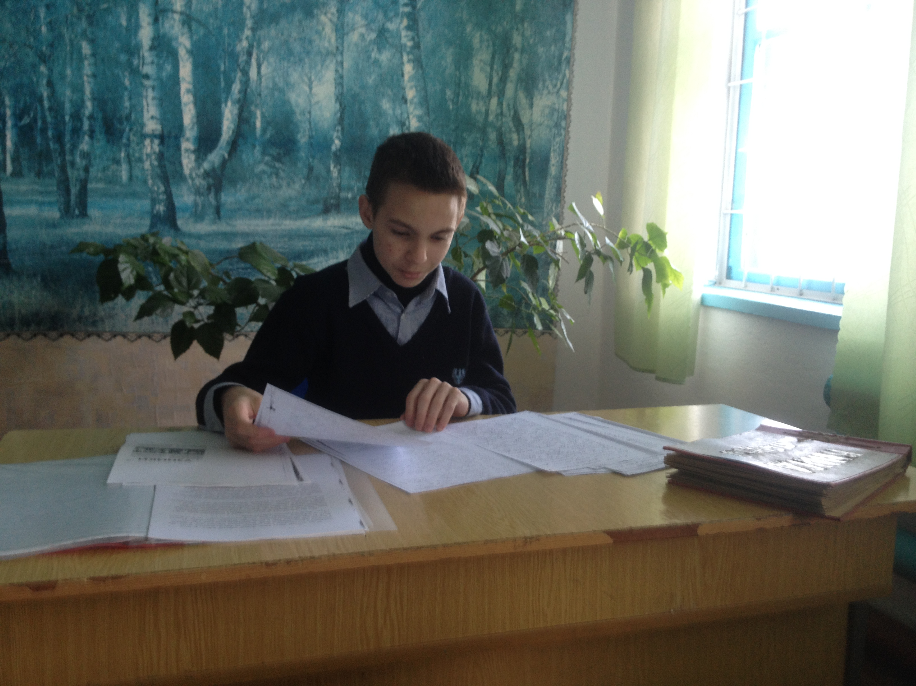
Методи дослідження - теоретичні

Slide 10
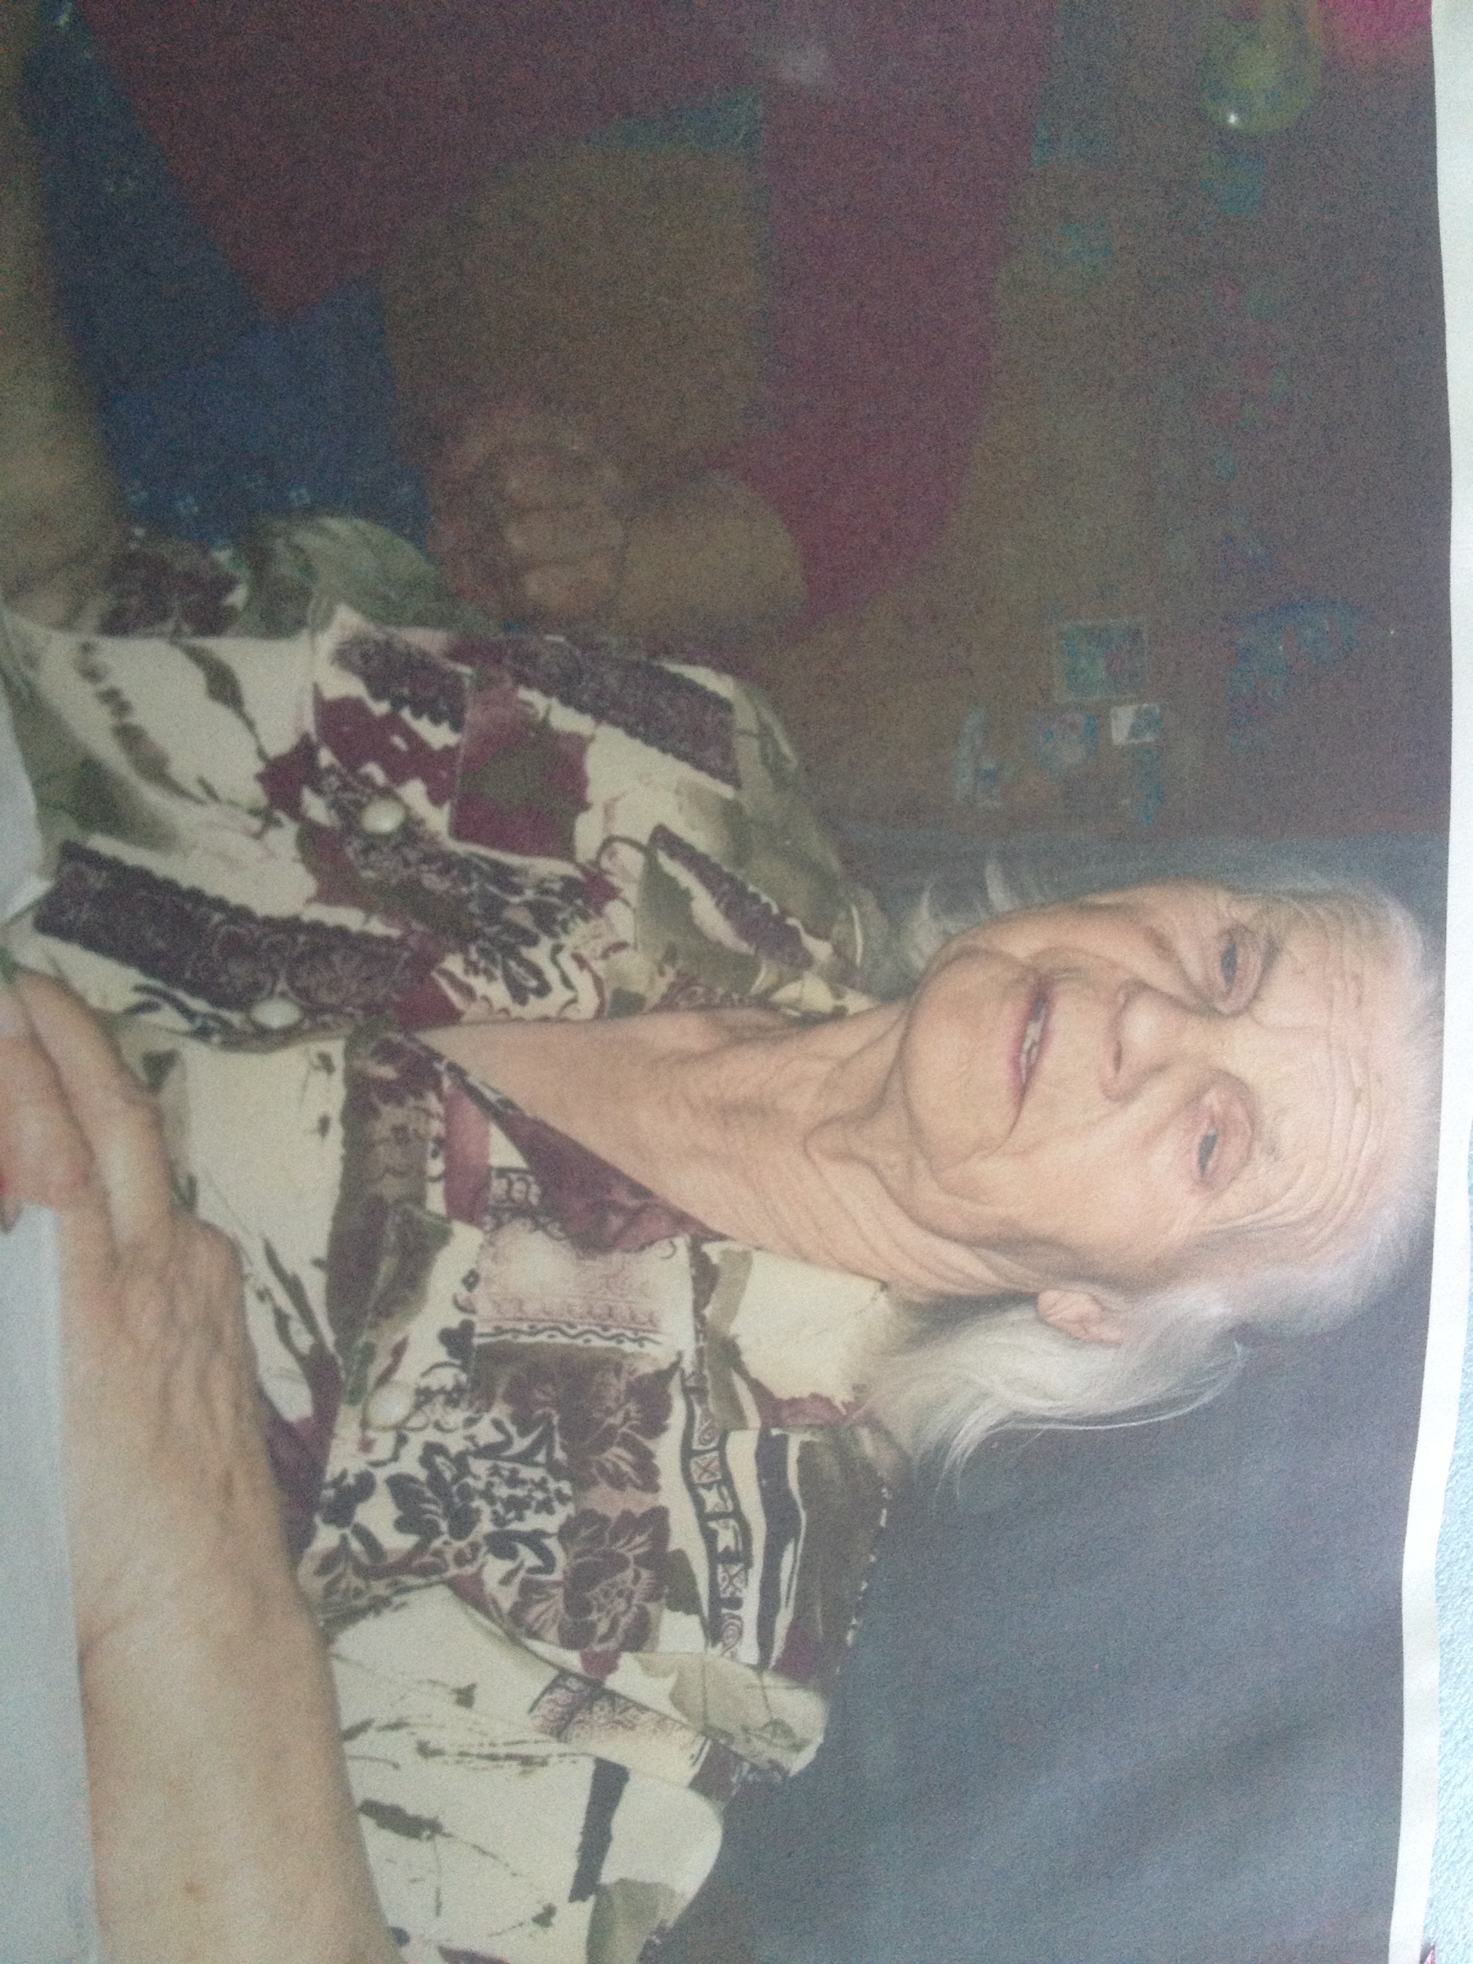
Спогади Бояршинової Ольги Афанасіївни, бранки концтабору Маутгаузен
.

Slide 11
Привезли нас до Австрії . День був такий сонячний , гарний , теплий . В такий день тільки радіти , а ми сумували , плакали . Були голодні та виснажені . Не могли поворухнутися , дивилися на машини ( які виїжджали з воріт ) , з яких звисали людські руки , ноги , плечі . Це навіть не були руки і ноги , а кісточки , обтягнуті шкірою . Саме тоді я захворіла . Поклали мене до бараку, де лежала дівчина . Бачу , тяжко бідолашній , але до неї не підходили - вона ж єврєйка. Попрохала мене бранка передати щоденник , якщо я повернуся на Батьківщину . Вночі дівчина померла . Коли я читала її записи, то гірко плакала . Так вона любила свою матір , рідну землю , а померла на чужині . Померла тому, що полонених не лікували .

Slide 12
Спогади Бучакчийської Аліни Олександрівни.
Ми жили поряд з єврейською родиною Абрама Борисовича та Ревеки Абрамівни Дубровських. Їх син Моська приходив до мене погратися. Якось, проходячи біля управи, моя мати,почула розмову поліцаїв,що вночі будуть арештовувати євреїв. Я хутко кинулась до сусідів, попередити. Але ті і чути не хотіли моїх слів . Тоді мати забрала на ніч сусідського хлопця до нас. Родину Дубровських заарештували тієї ж ночі , а вдень розстріляли разом з п’ятьма іншими єврейськими родинами, не пожаліли, навіть, малих діточок.

Slide 13
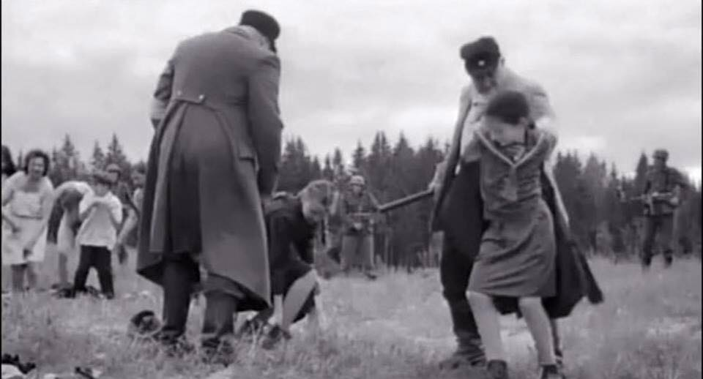
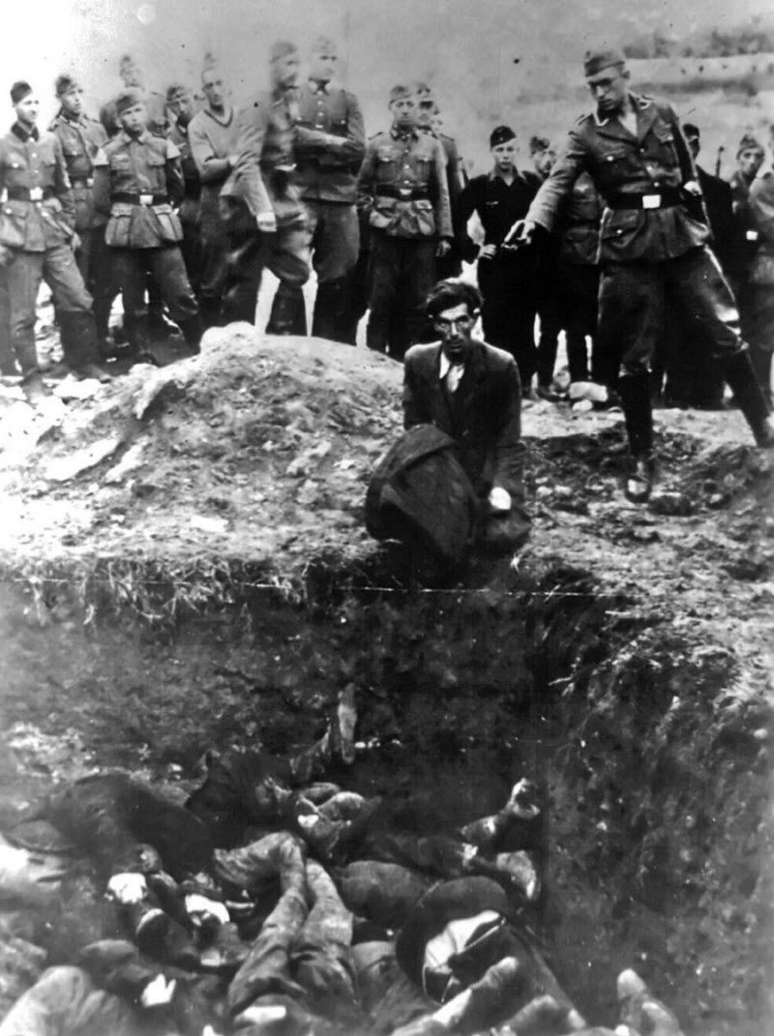
В селі Преслав було знищено 78 дітей психоневрологічної лікарні,
з яких - 47 єврейських.

Slide 14
Висновок
Політикою нацистської Німеччини щодо євреїв було негайне вбивство, без винятку, незалежно від військового звання чи громадянського становища, політичних переконань, освіти.
Був втрачений генофонд нації, змінена географія проживання,знищені культурні надбання.
Людей єврейської національності, кому вдалося врятуватися від нацистів, переховували громадяни різних країн, ризикуючи власним життям.
З 1953 року Ізраїль присуджує людям, що приховували євреїв в роки Голокосту, почесне звання – Праведник народів світу. На сьогоднішній день у світі налічується близько 15 тисяч Праведників. В Приморському районі також були люди,які заслуговували на це звання, але, на жаль, його не мали.

Slide 15
Література
Семиряга М.И. Тюремная империя нацизма и её крах / М.И. Семиряга. – М.: Юридическая литература, 1991. – 200 с. Стоящие в стороне или стоящие рядом (рукопись).
www.yadvahsem.org – сайт музея Яд Вашем (Иерусалим, Израиль)
Голокост в Україні у регіональному і загальнолюдському вимірі: Матеріали Міжнародної наукової конференції, 18–20 листопада 2003 р.; Збірник наукових праць / Національний університет «Львівська політехніка»; Інститут гуманітарних і соціальних наук; Регіональний науково-освітній центр з вивчення проблем Голокосту / Р.Я. Мирський (відповідальний редактор). – Л., 2005. – 200 с.
Грицак Я. Українці в антиєврейських акціях у роки Другої світової війни // Грицак Я. Страсті за націоналізмом. Історичні есеї. – К., 2004. – С.162–168.
За гранью понимания. Богословы и философы о Холокосте / Джон К. Рот (редактор), Майкл Беренбаум (редактор). – К., 2003. – 523 с.
Катастрофа та опір українського єврейства (1941–1944). Нариси з історії Голокосту і Опору в Україні. – К., 1999. – 423 с.
Орлянский С.Ф. Холокост на Запорожье / Запорожский гос. ун-т; Запорожское городское отделение Общества «Украина-Израиль». – Запорожье, 2003. – 63 с.
Очерки еврейского героизма. В 3-х т. – К.-Иерусалим, 1994–1997. Т.1. – 1994. – 719 с.; Т.2. – 1994. – 525 с.; Т.3. – 1997. – 510 с.

Slide 16
Пам’ятаємо, щоб жити.

